Slide 1
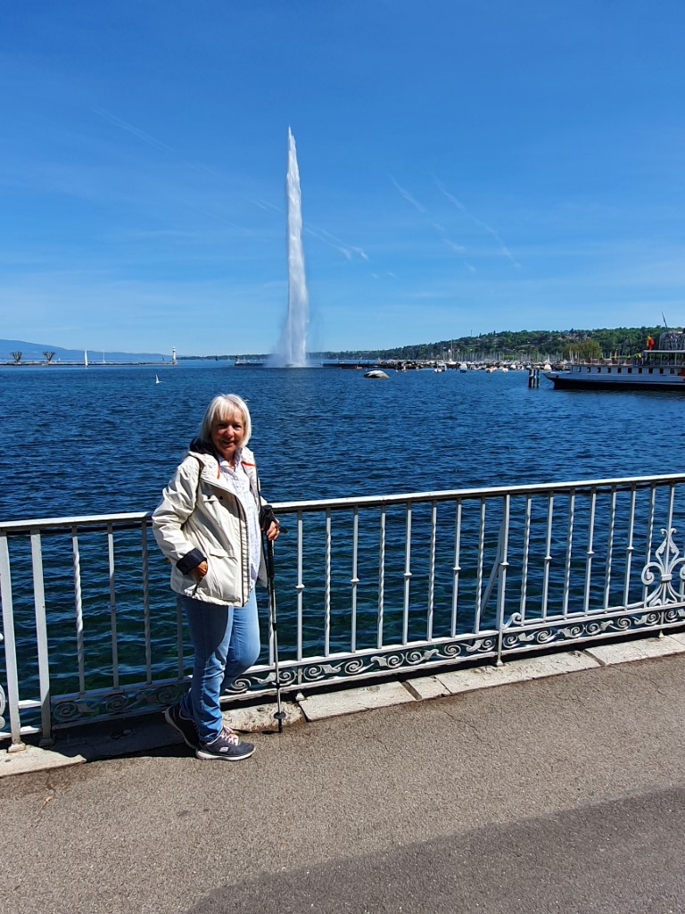
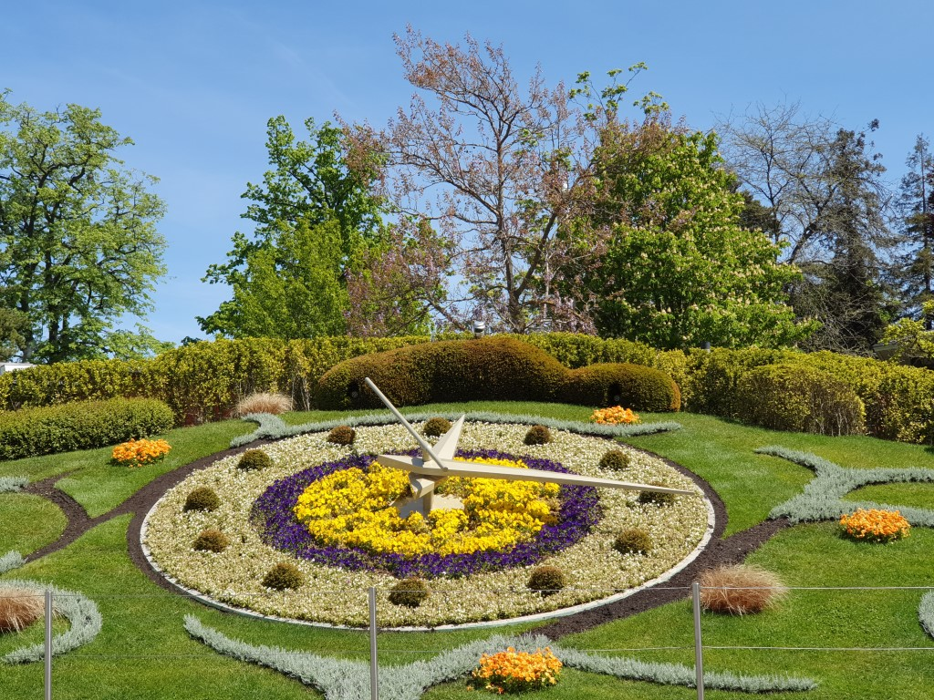
Genf
Genfs Wahrzeichen – der Jet d’eau (140 m hoch)
vom 4. Mai – 11. Mai 2021
Der Jardin Anglais und die Blumenuhr
Walter Käppeli

Slide 2
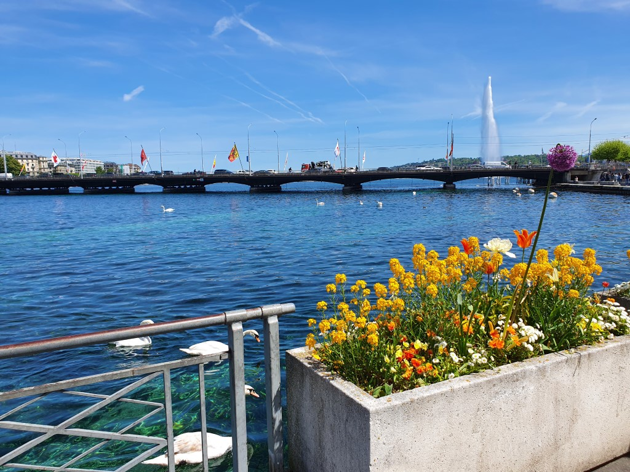
Pont du Montblanc

Slide 3
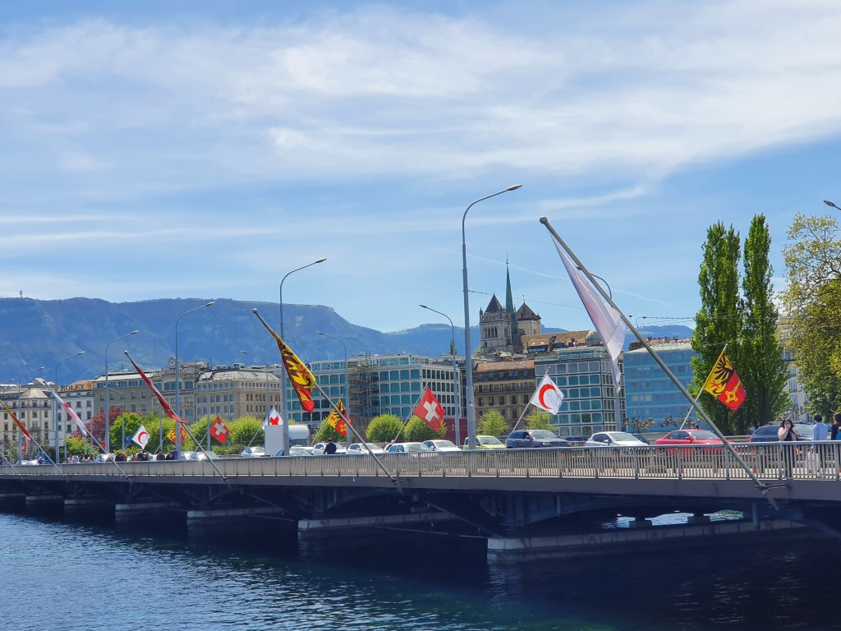

Slide 4
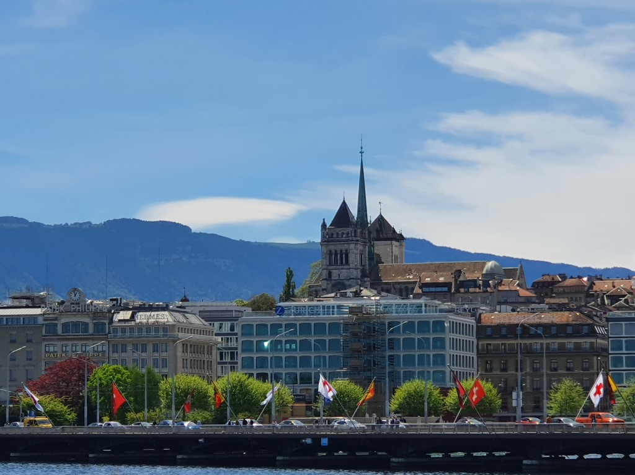

Slide 5
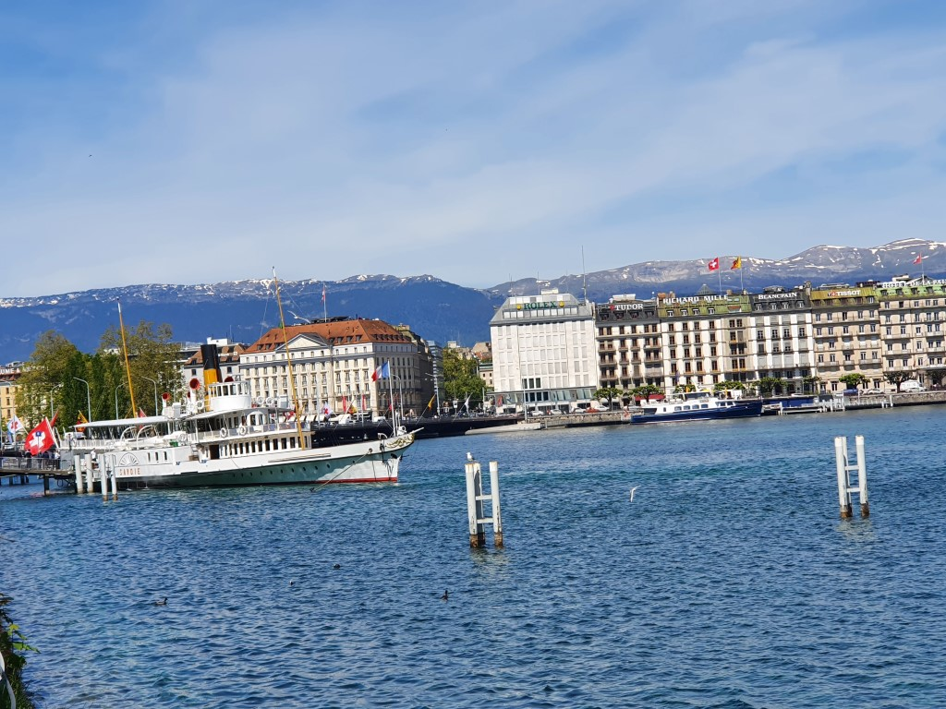

Slide 6
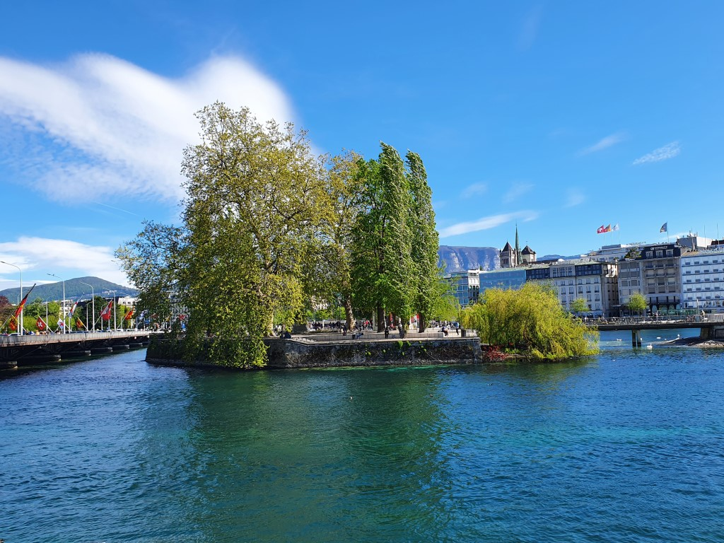

Slide 7
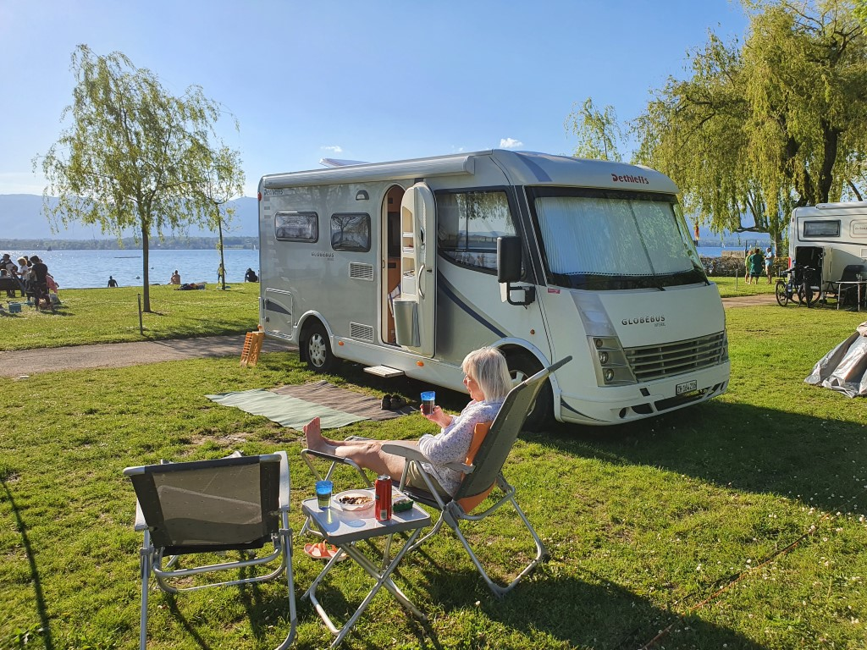
TCS-Camping
Genf_Vézenaz

Slide 8
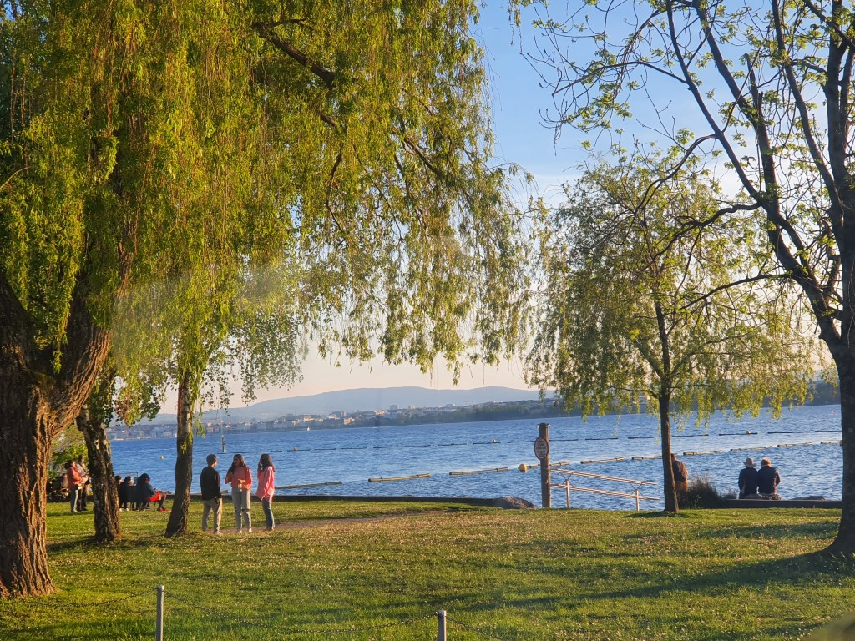

Slide 9
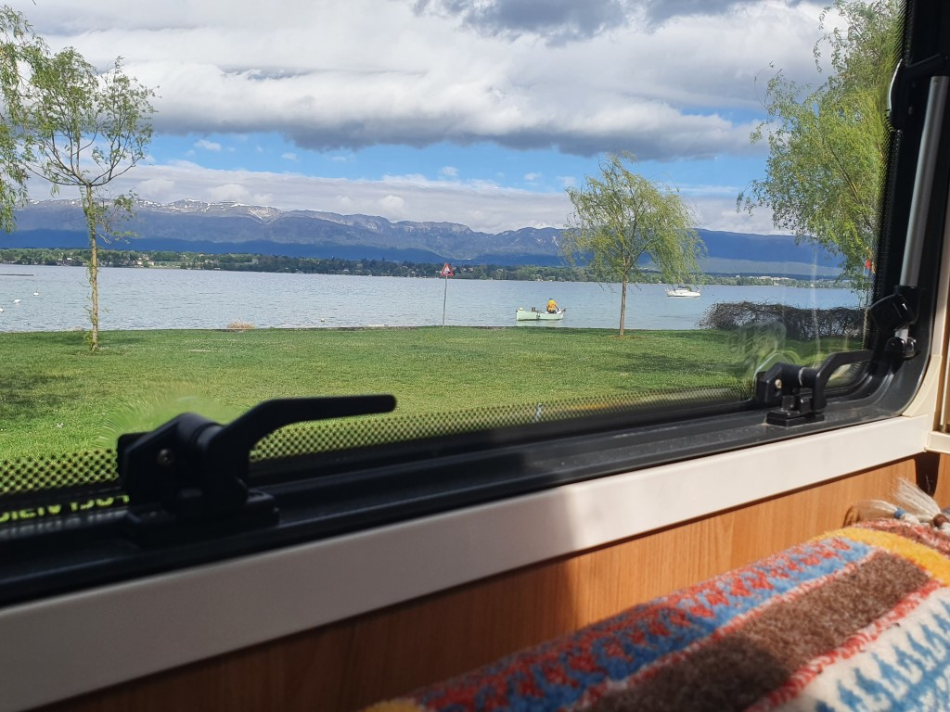

Slide 10
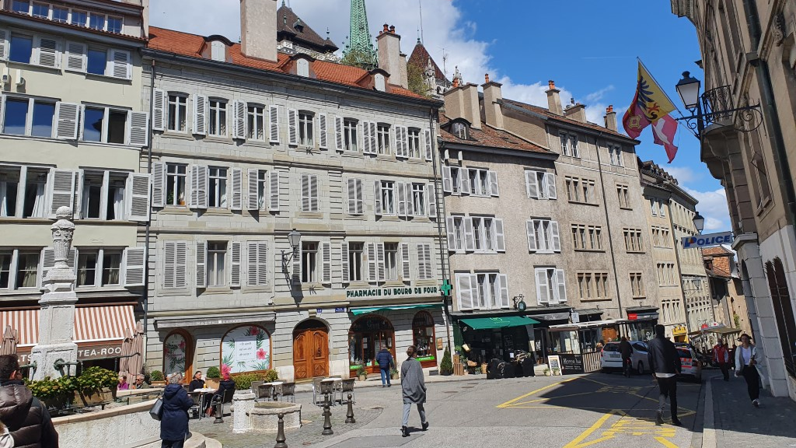

Slide 11
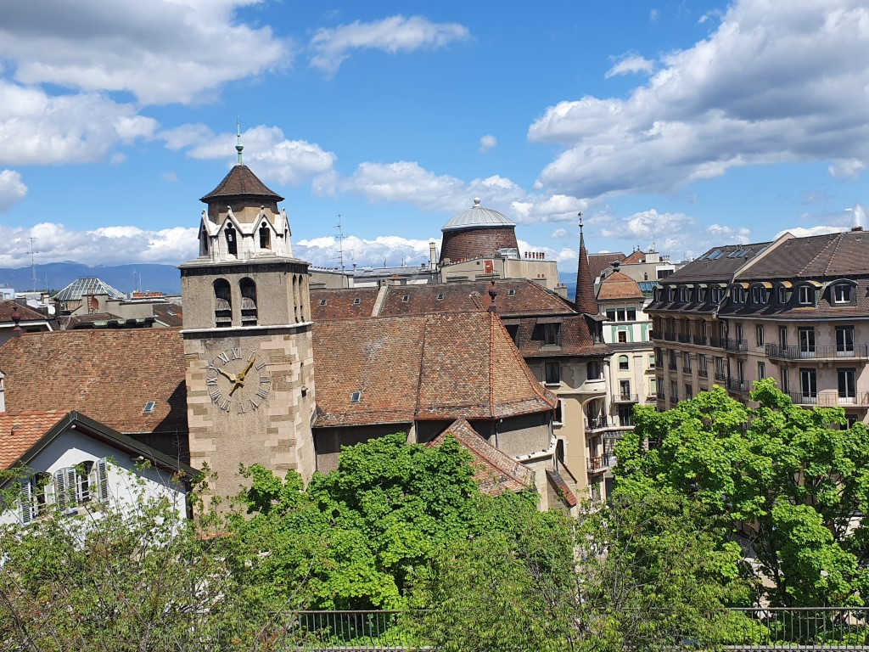

Slide 12
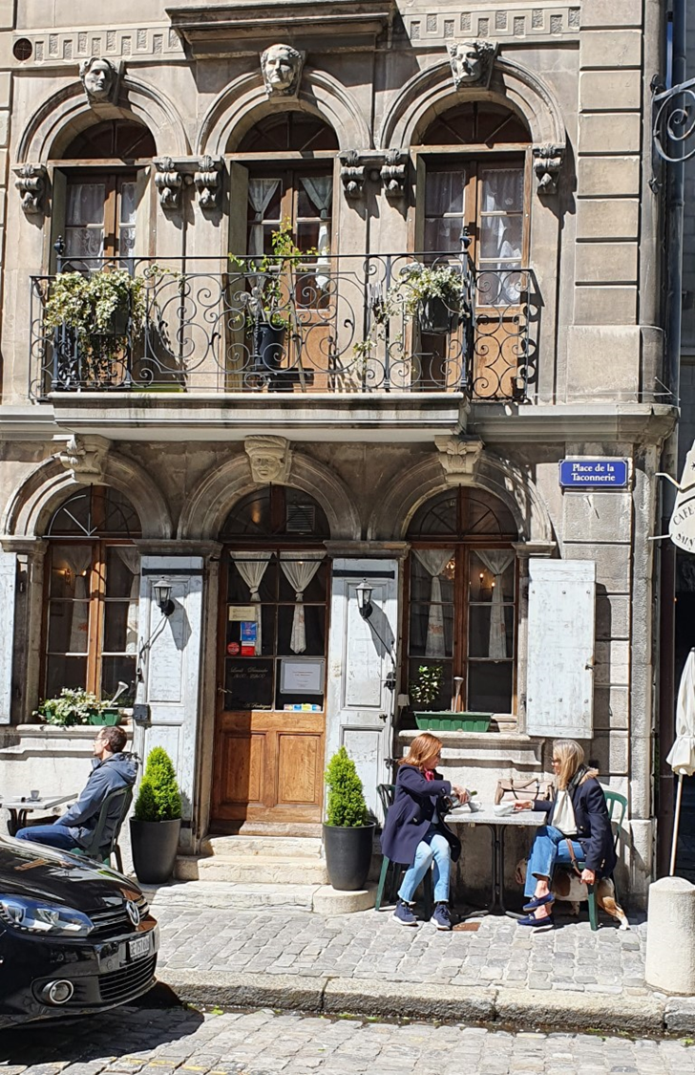
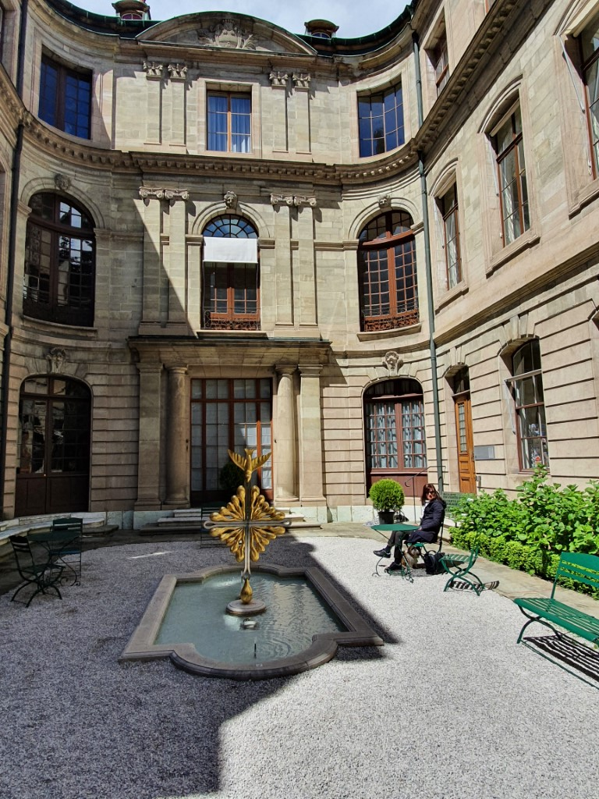

Slide 13
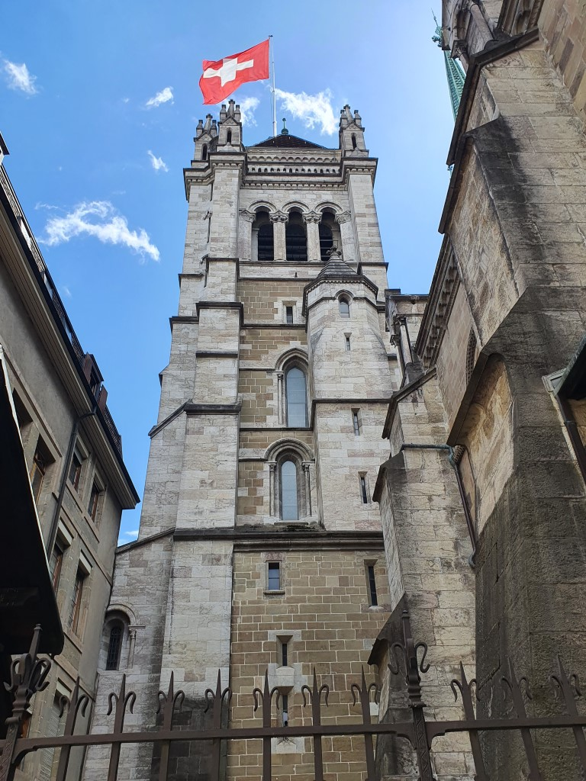
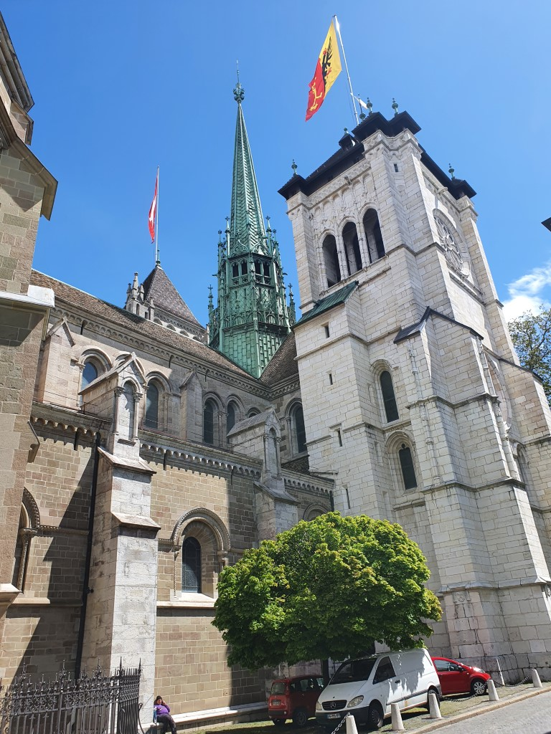

Slide 14
St. Peters Kathedrale von Genf
im Herzen der Altstadt.
Nachdem sie für katholische Zeremonien erbaut worden war, wurde sie im Jahr 1535 zu einem protestantisches Gotteshaus.

Slide 15
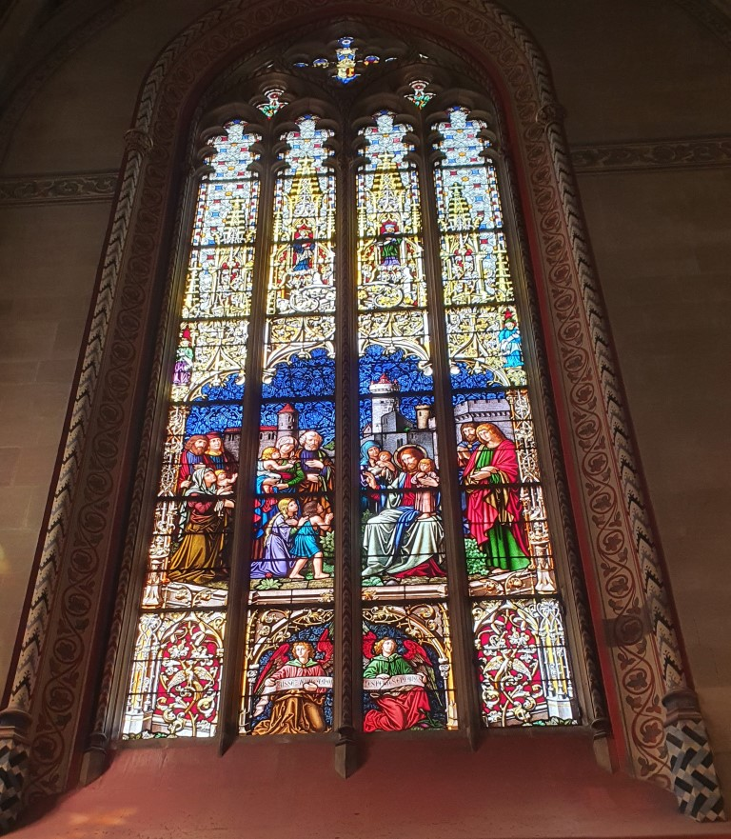
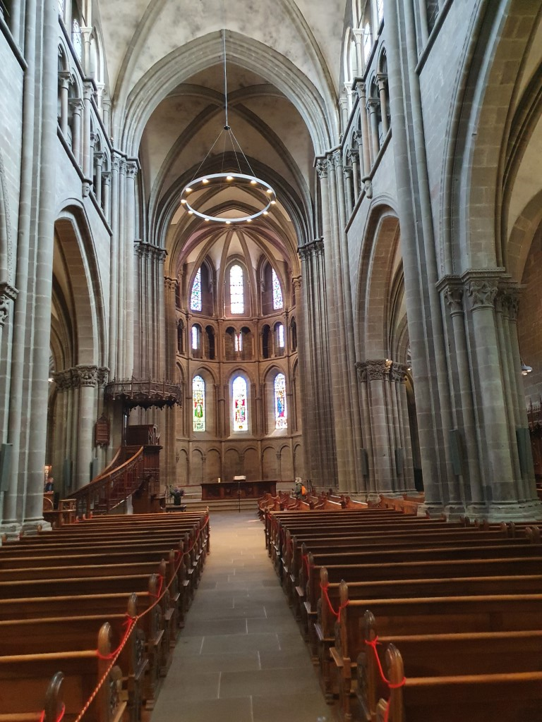
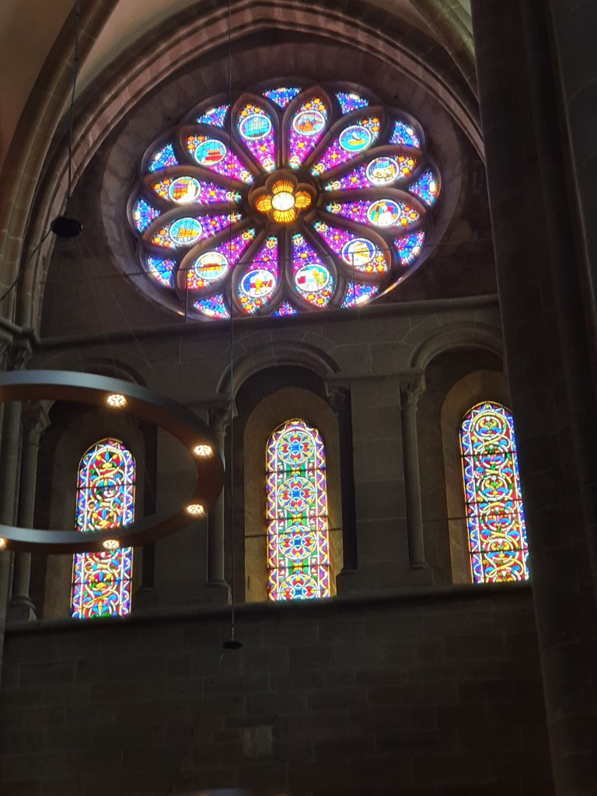

Slide 16
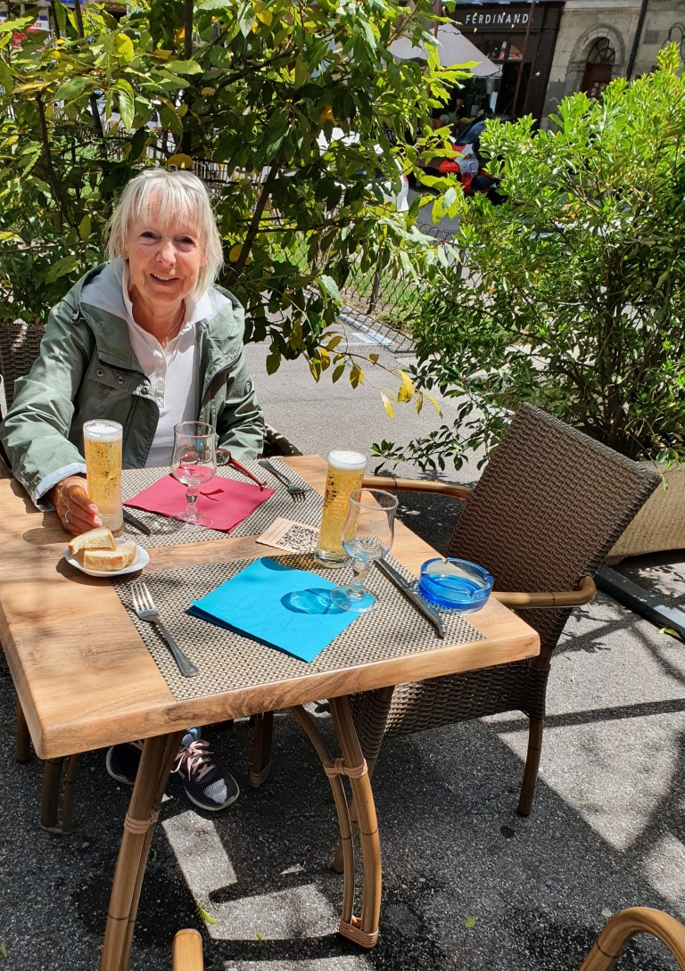
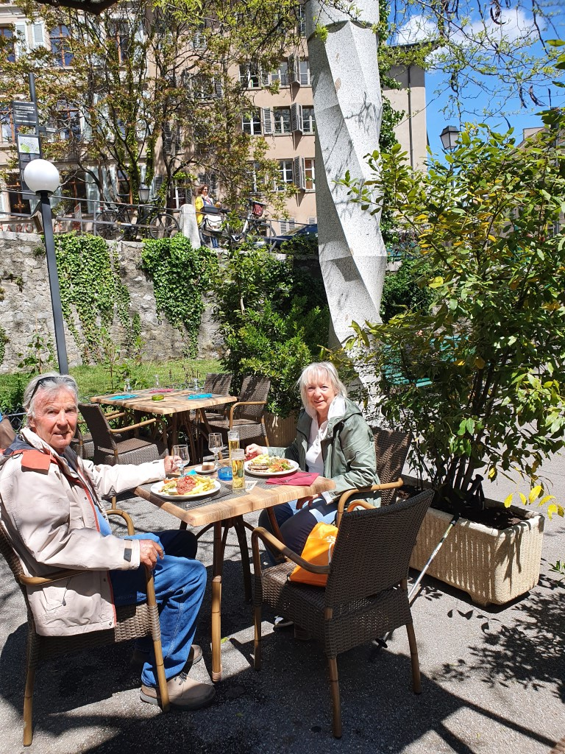

Slide 17
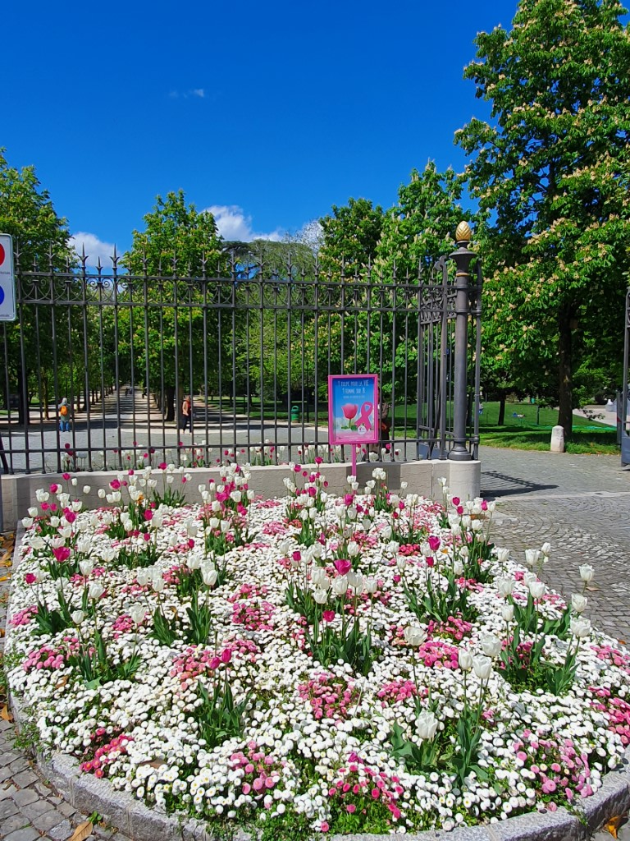
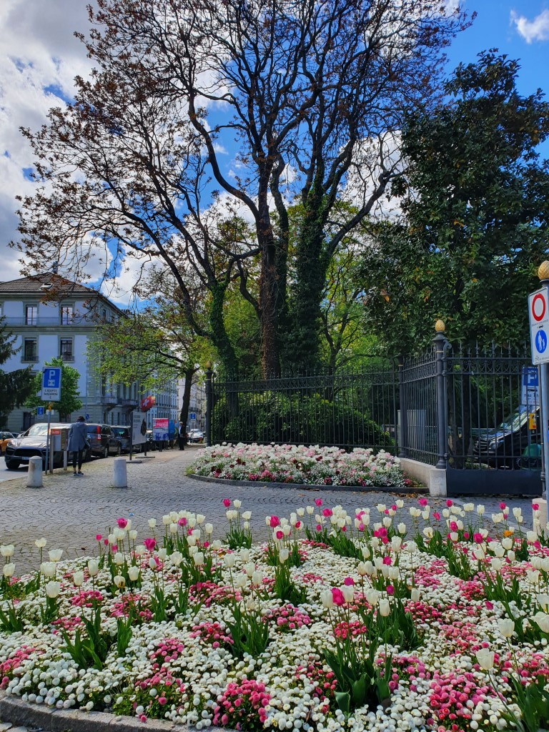
Der Parc des Bastions ist ein wunderschöner Park im Herzen von Genf. Entlang seiner schattigen Alleen findet man hier einige der schönsten Monumente der Stadt, unter anderem das berühmte Reformationsdenkmal.

Slide 18
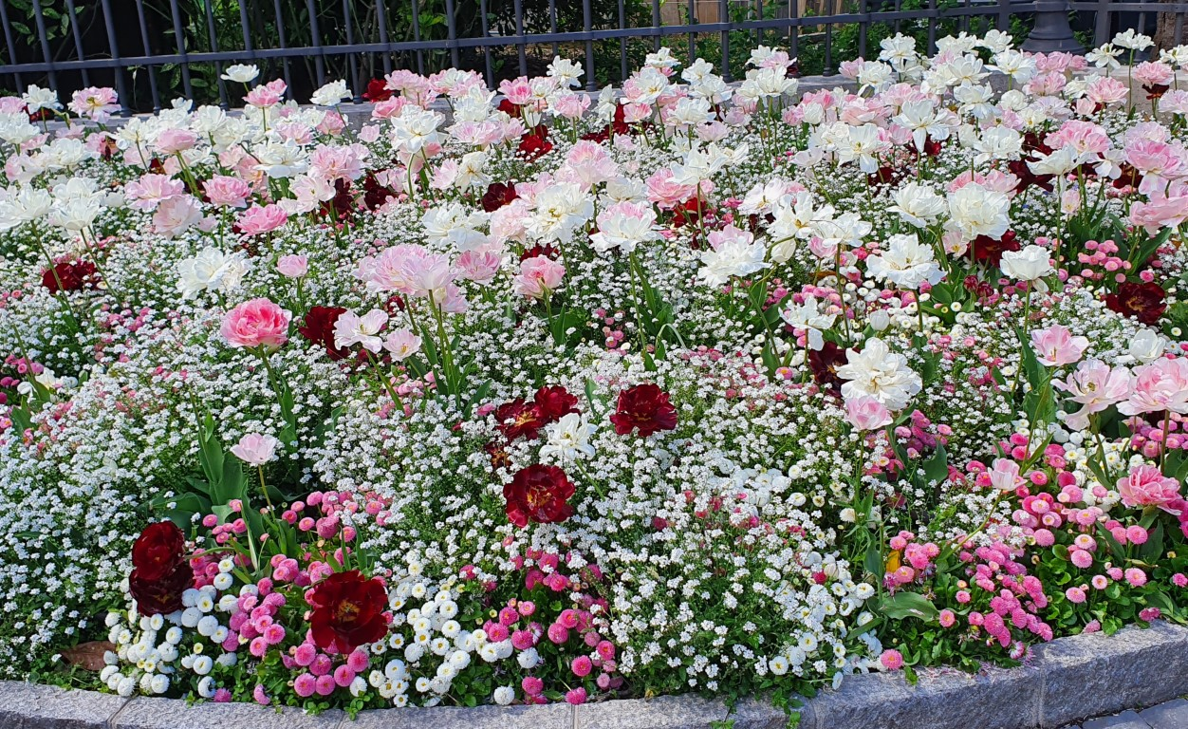

Slide 19
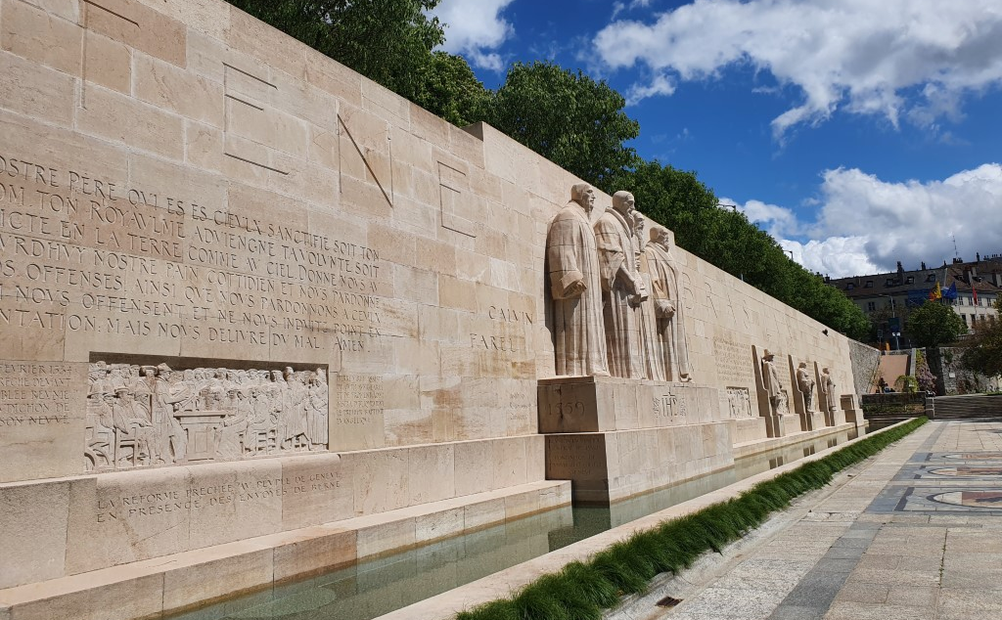
Reformationsmauer: ein historischer Ort
Inmitten des Bastionsparks warten die grossen Reformatoren Jean Calvin, Guillaume Farel, Théodore de Bèze und John Knox in Form von riesigen Statuen und Flachreliefs auf Sie.
Das Denkmal, das zwischen 1909 und 1917 errichtet wurde, erinnert an die wichtigsten Ereignisse und Personen, die im 16. und 17. Jahrhundert zur Verbreitung der calvinistischen Reformation in Genf und in der Welt beigetragen haben. Genf war einst der Treffpunkt aller Anhänger der Reformation.

Slide 20
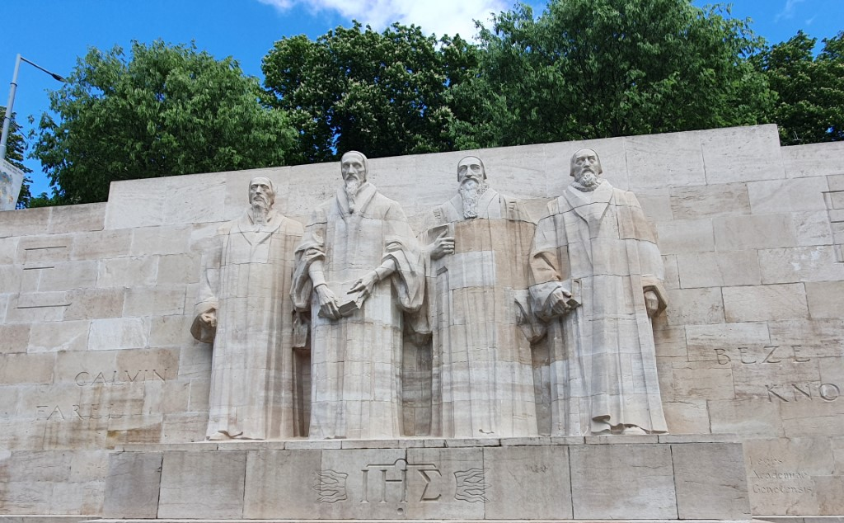

Slide 21
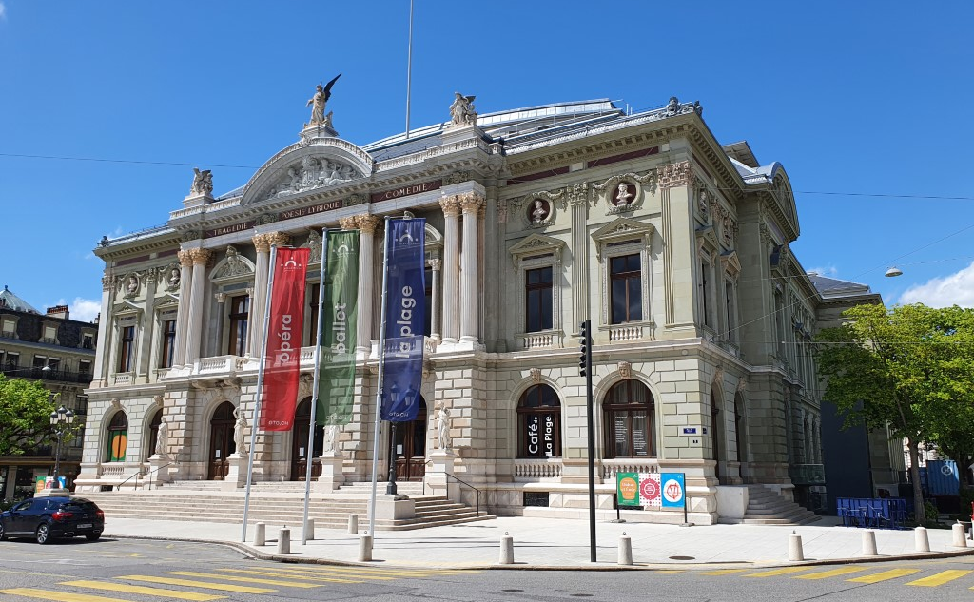
Das Grand Théâtre de Genève ist ein Opernhaus in Genf.

Slide 22
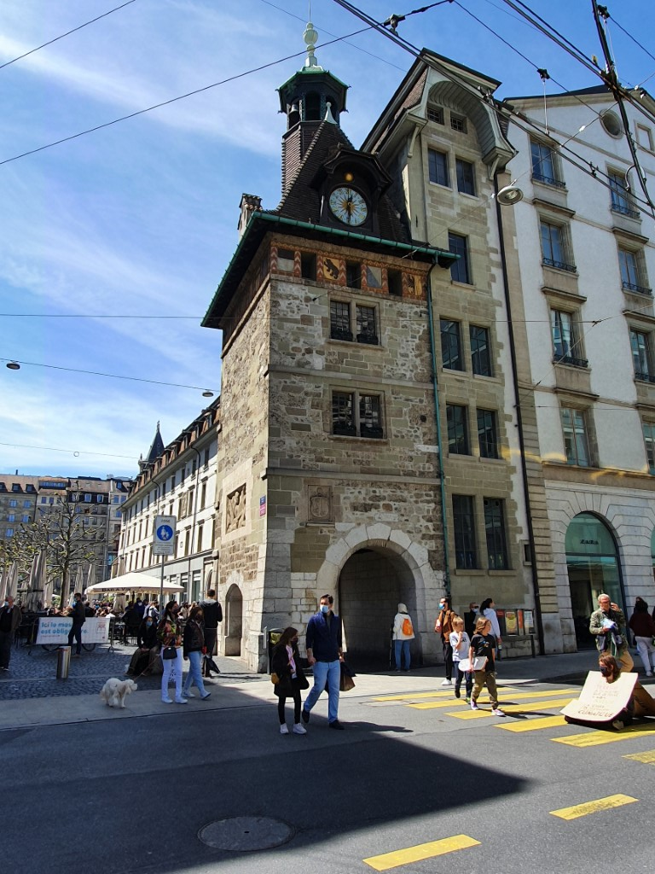

Slide 23
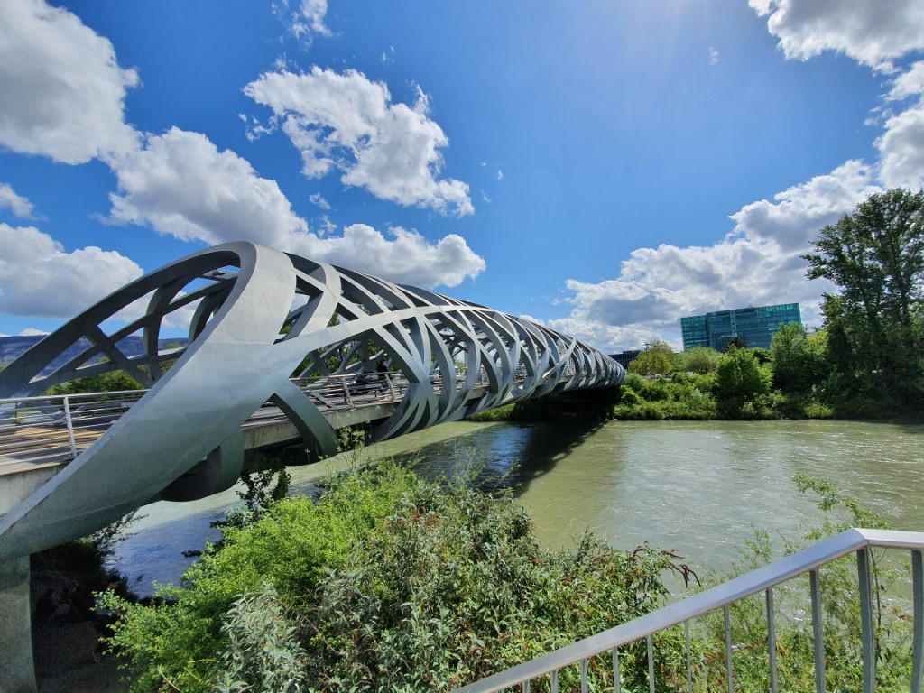

Slide 24
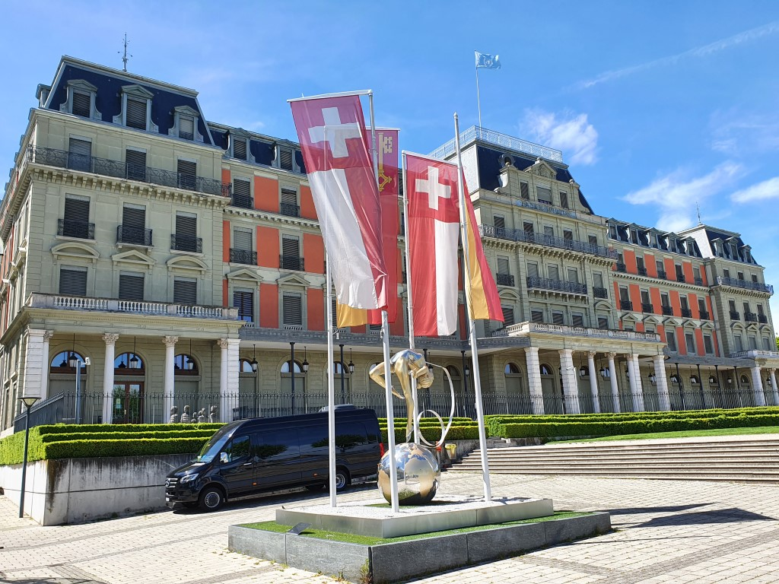

Slide 25
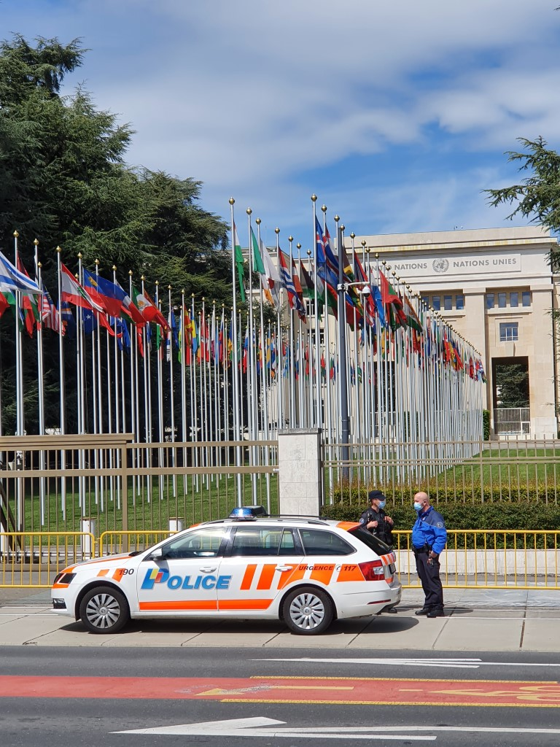

Slide 26
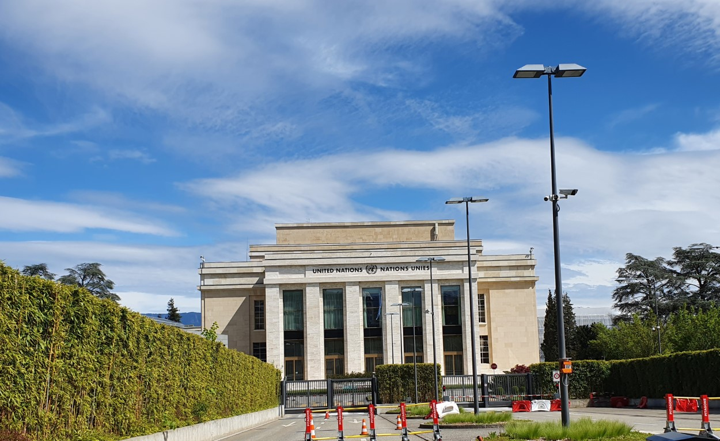
Der Völkerbundpalast („Palais des Nations“), ein überwältigendes Gebäude aus dem Anfang des 20. Jahrhunderts, ist der Hauptsitz der Vereinten Nationen in Genf.

Slide 27
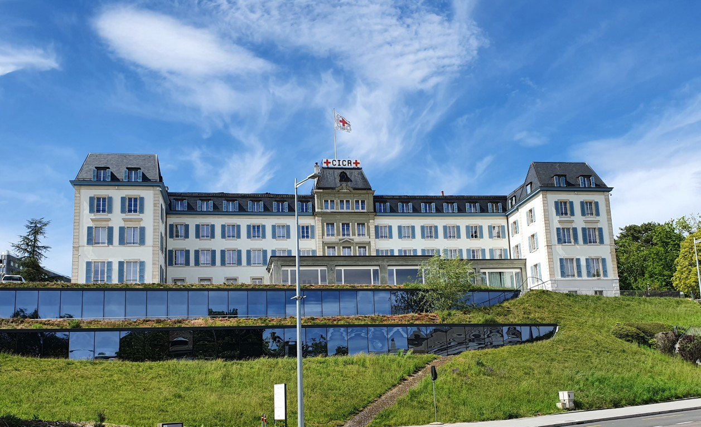
Das Internationale Komitee vom Roten Kreuz hat seinen Sitz in Genf und ist von dort aus weltweit tätig.

Slide 28
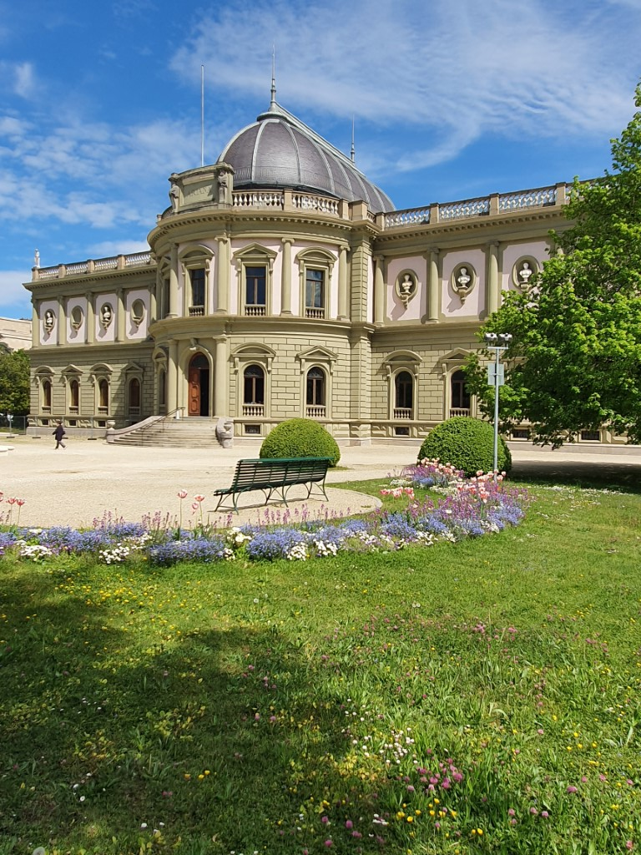
Ariana Museum
Es ist das Museum der Keramik
und des Glases

Slide 29
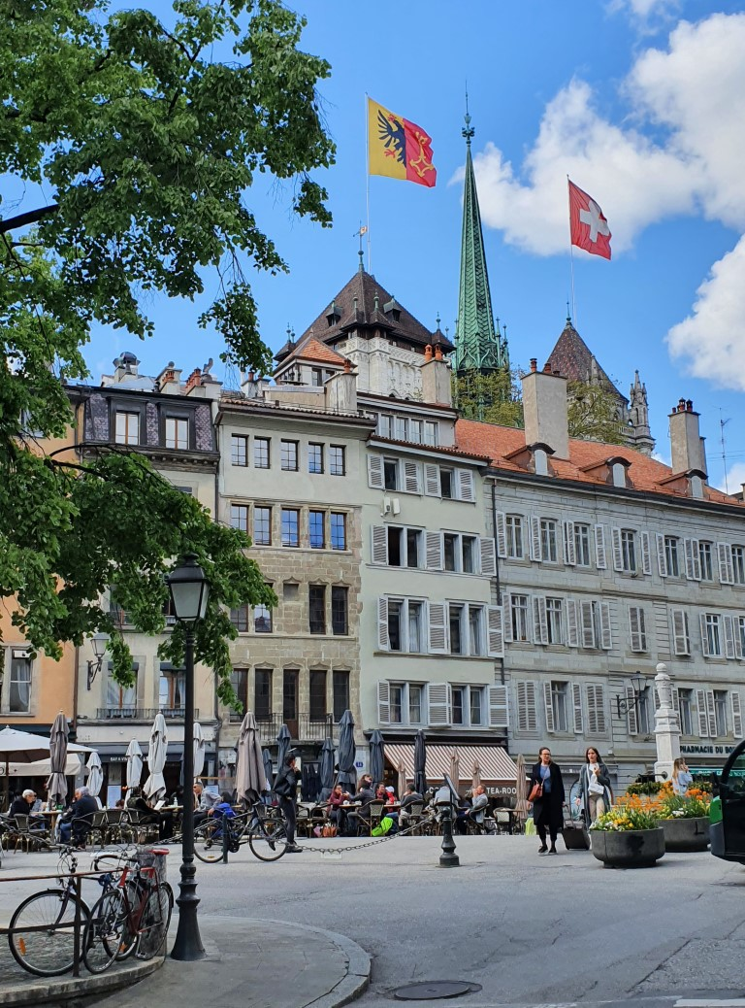
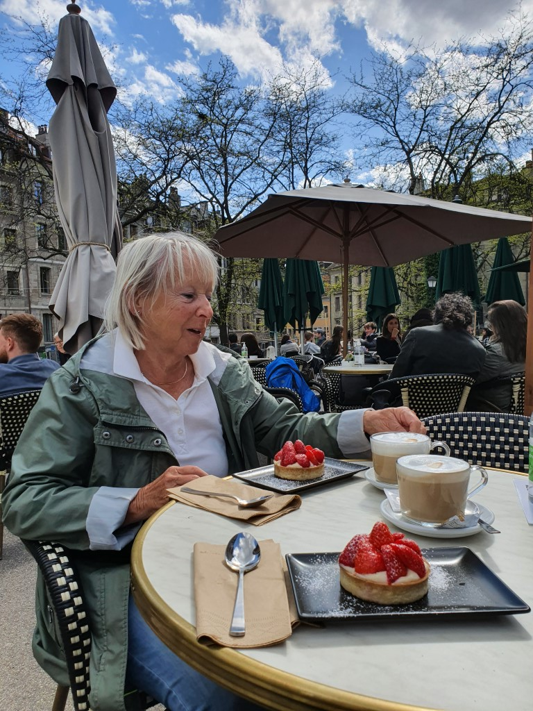

Slide 30
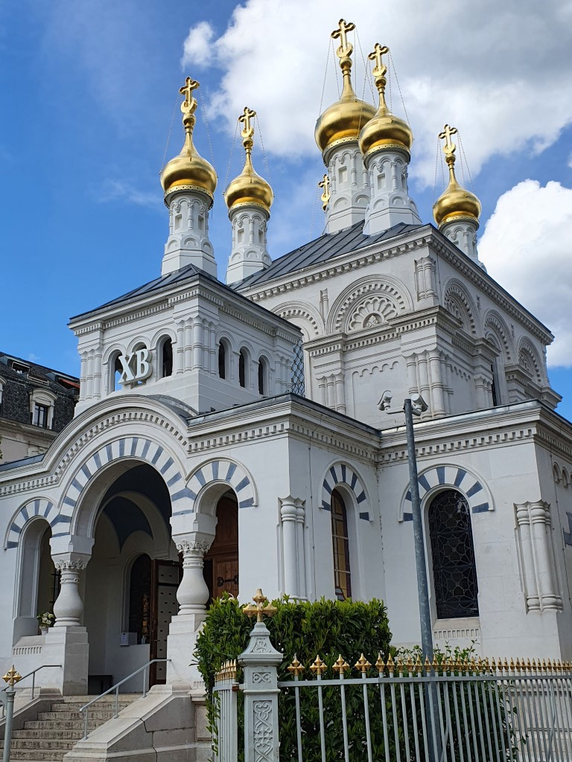
Russische Kirche von Genf

Slide 31
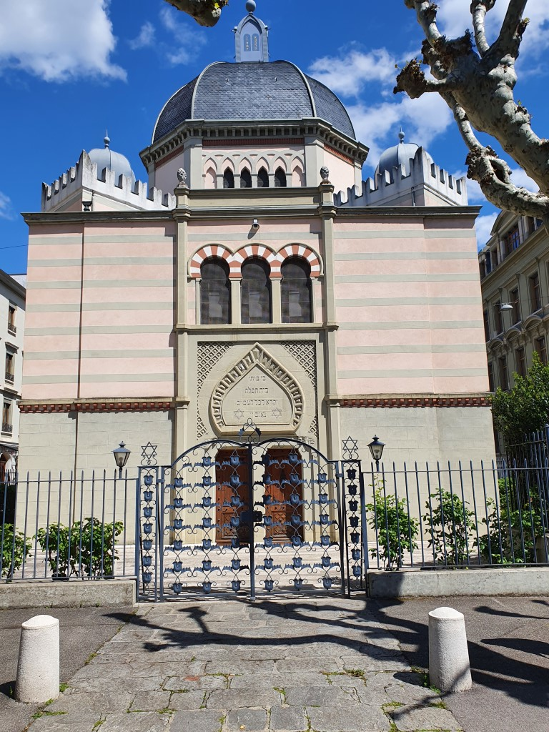
Synagoge

Slide 32
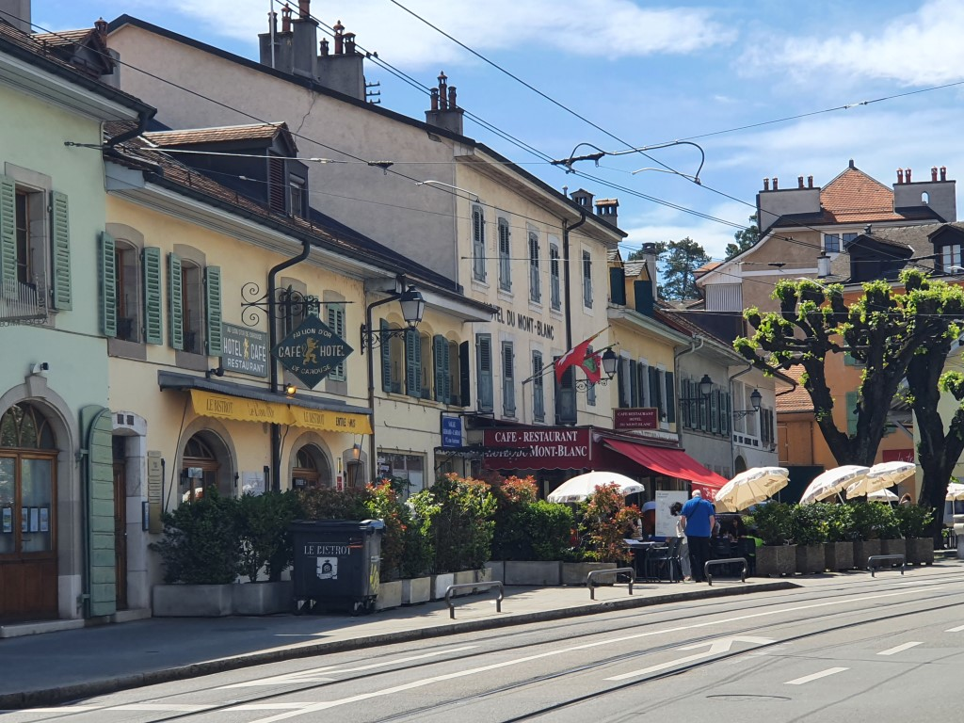
Genf - Carouge

Slide 33
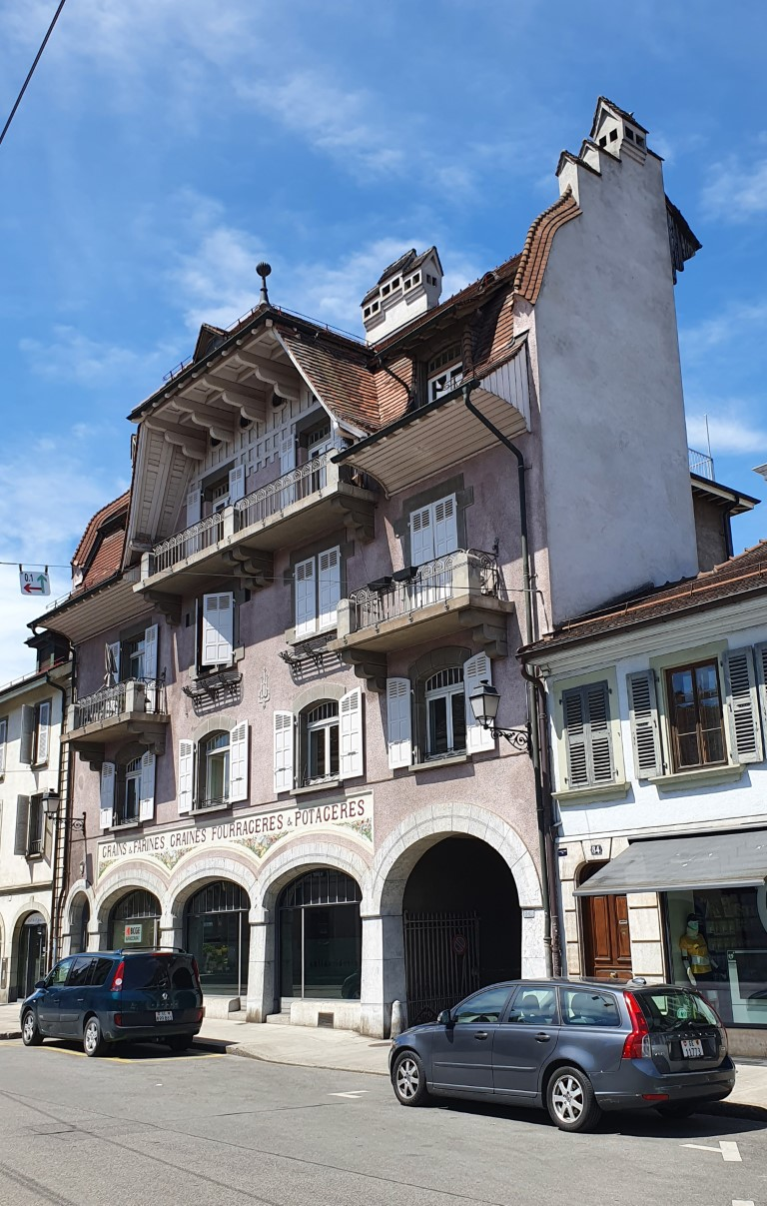
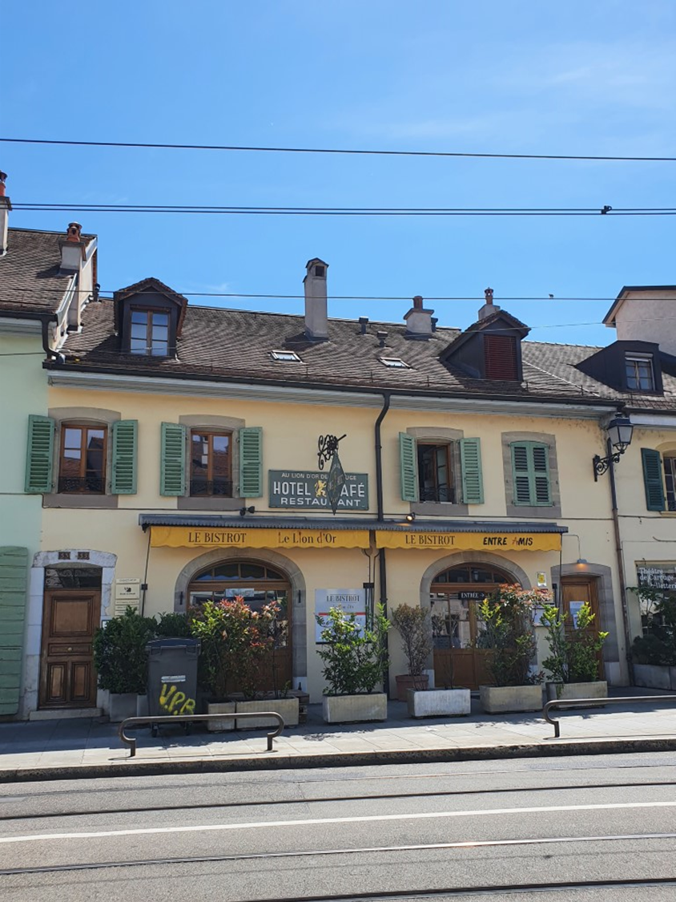

Slide 34
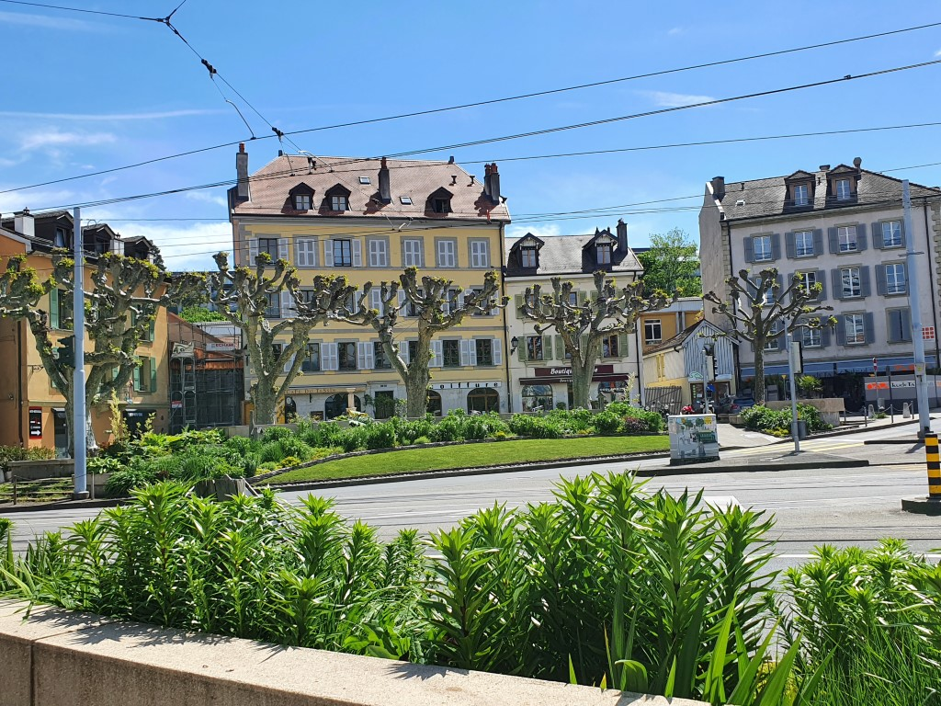

Slide 35
